Slide 1


控制之美 控制理论从传递函数到状态空间
第九章 频率响应与分析
DR_CAN

Slide 2
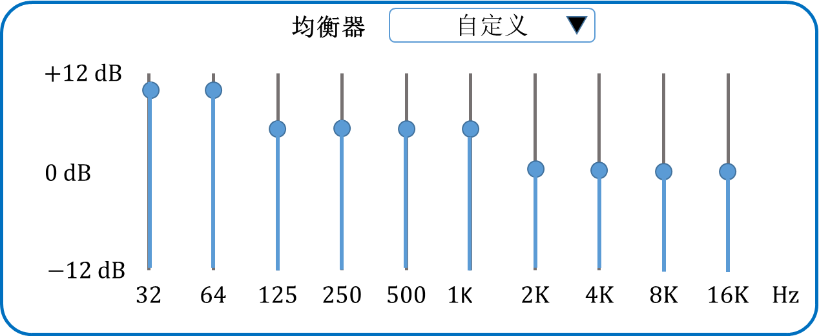
引子 - 百万调音师
均衡器（Equalizer）
如何实现？

Slide 3
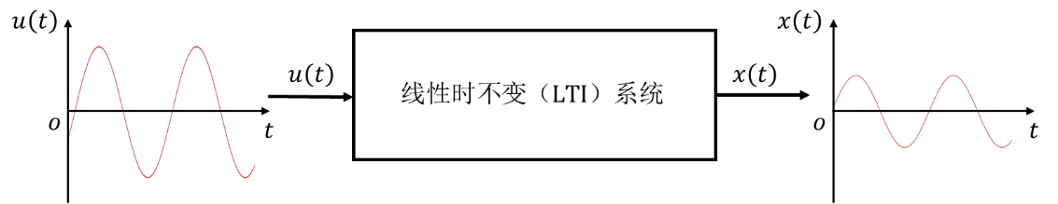
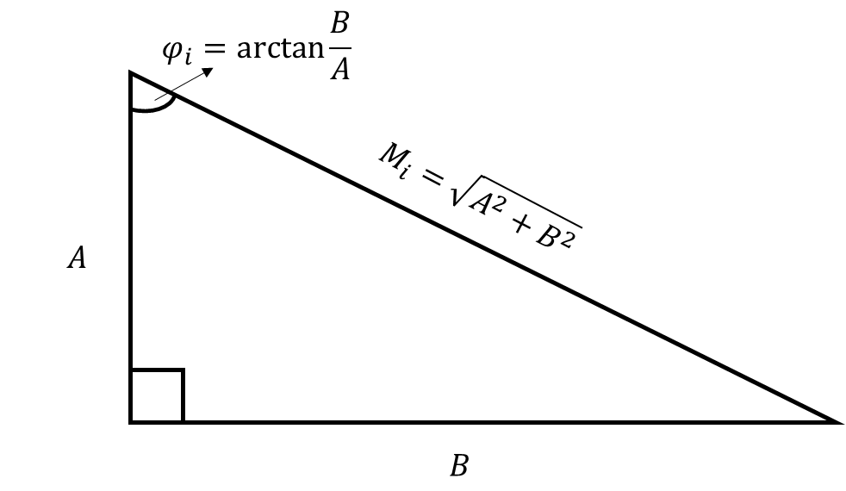





频率特性推导
当正弦输入$u\left(t\right)$通过一个线性时不变系统之后，在稳定的状态下，系统的输出$x\left(t\right)$也是正弦函数。而且$x\left(t\right)$的频率与$u\left(t\right)$相同，但是振幅和相位发生了改变。
首先从正弦输入的一般形式入手，它可以表达为：
$u\left(t\right)=A\sin\left(ω_{i}t\right)+B\cos\left(ω_{i}t\right)$
定义：
输入$相位：φ_{i}=arctan\frac{B}{A}$
输入$振幅：M_{i}=\sqrt{A^{2}+B^{2}}$
$$u\left(t\right)=\sqrt{A^{2}+B^{2}}(\frac{A}{\sqrt{A^{2}+B^{2}}}\sin\left(ω_{i}t\right)+\frac{B}{\sqrt{A^{2}+B^{2}}}\cos\left.\left(ω_{i}t\right)\right)$$
Input输入
$$=M_{i}sin⁡(ω_{i}t+φ_{i})$$

Slide 4
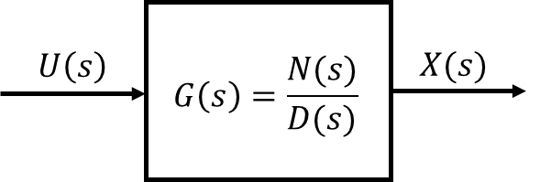




频率特性推导
考虑将$u\left(t\right)=M_{i}sin⁡(ω_{i}t+φ_{i})$施加到一个线性时不变系统$G\left(s\right)=\frac{N(s)}{D(s)}$
拉普拉斯变换
$$U\left(s\right)=\frac{Aω_{i}+Bs}{(s+jω_{i})(s−jω_{i})}$$
$$G\left(s\right)=\frac{N\left(s\right)}{D\left(s\right)}=\frac{\left(s−s_{z1}\right)\left(s−s_{z2}\right)⋯\left(s−s_{zm}\right)}{\left(s−s_{p1}\right)\left(s−s_{p2}\right)⋯\left(s−s_{pn}\right)}$$
$$X\left(s\right)=U\left(s\right)G\left(s\right)=\frac{Aω_{i}+Bs}{\left(s+jω_{i}\right)\left(s−jω_{i}\right)}\frac{N\left(s\right)}{D\left(s\right)}=\frac{Aω_{i}+Bs}{(s+jω_{i})(s−jω_{i})}\frac{N(s)}{(s−s_{p1})(s−s_{p2})⋯(s−s_{pn})}$$
$$=\frac{K_{1}}{s+jω_{i}}+\frac{K_{2}}{s−jω_{i}}+\frac{C_{1}}{s−s_{p1}}+\frac{C_{2}}{s−s_{p2}}+…+\frac{C_{n}}{s−s_{pn}}$$
拉普拉斯逆变换
$${x\left(t\right)=ℒ}^{−1}\left[X\left(s\right)\right]{=ℒ}^{−1}\left[\frac{K_{1}}{s+jω_{i}}+\frac{K_{2}}{s−jω_{i}}+\frac{C_{1}}{s−s_{p1}}+\frac{C_{2}}{s−s_{p2}}+…+\frac{C_{n}}{s−s_{pn}}\right]$$
对于稳定系统，这部分会随着时间的增加趋向于0
$$=K_{1}e^{−jω_{i}t}+K_{2}e^{jω_{i}t}+C_{1}e^{s_{p1}t}+C_{2}e^{s_{p2}t}+…+C_{n}e^{s_{pn}t}$$
$$=K_{1}e^{−jω_{i}t}+K_{2}e^{jω_{i}t}$$

Slide 5
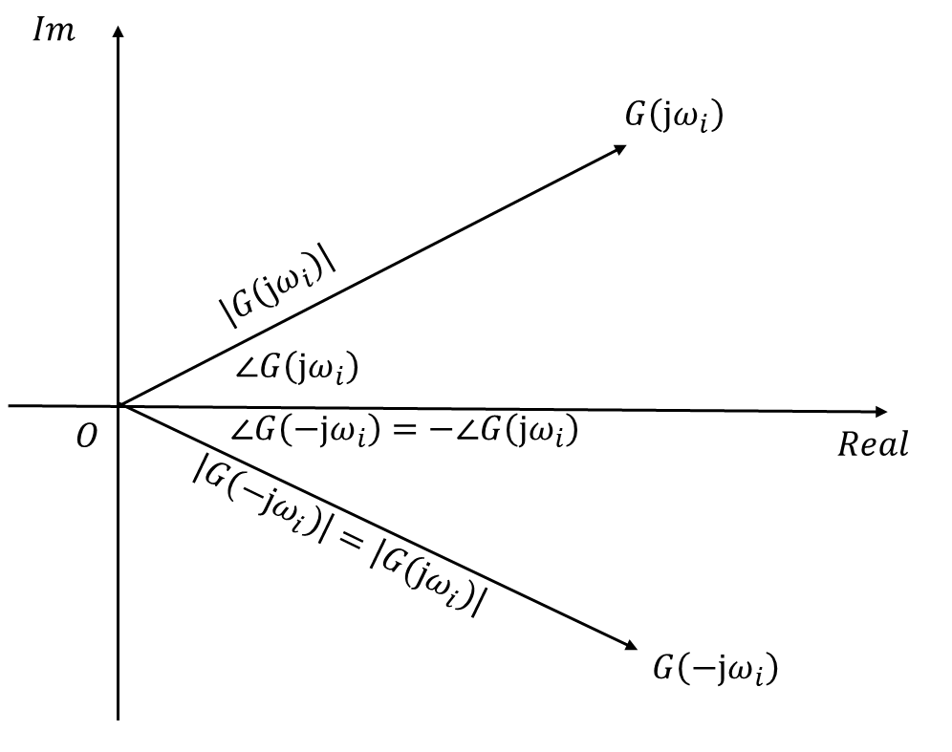
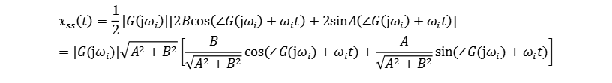





频率特性推导
$x_{ss}\left(t\right)=K_{1}e^{−jω_{i}t}+K_{2}e^{jω_{i}t}$
$$K_{1}=\frac{Aω_{i}+B\left(−jω_{i}\right)}{−2jω_{i}}\frac{N\left(−jω_{i}\right)}{D\left(−jω_{i}\right)}=\frac{B+Aj}{2}G\left(−jω_{i}\right)$$
$$G\left(jω_{i}\right)=\left|G\left(jω_{i}\right)\right|e^{j∠G\left(jω_{i}\right)}$$
Stead state
稳态
$$K_{2}=\frac{Aω_{i}+B\left(jω_{i}\right)}{2jω_{i}}\frac{N\left(jω_{i}\right)}{D(jω_{i})}=\frac{B−Aj}{2}G\left(jω_{i}\right)$$
$$G\left(−jω_{i}\right)=\left|G\left(−jω_{i}\right)\right|e^{j∠G\left(−jω_{i}\right)}=\left|G\left(jω_{i}\right)\right|e^{−j∠G\left(jω_{i}\right)}$$
$$x_{ss}\left(t\right)=K_{1}e^{−jω_{i}t}+K_{2}e^{jω_{i}t}=\frac{1}{2}\left|G\left(jω_{i}\right)\right|[\left(B+Aj\right)e^{j\left(−∠G\left(jω_{i}\right)−ω_{i}t\right)}+\left(B−Aj\right)e^{j\left(∠G\left(jω_{i}\right)+ω_{i}t\right)}]$$
根据欧拉公式：$cosφ+jsinφ=e^{jφ}$
$$x_{ss}\left(t\right)=\frac{1}{2}\left|G\left(jω_{i}\right)\right|[2Bcos\left(∠G\left(jω_{i}\right)+ω_{i}t\right)+2sinA\left(∠G\left(jω_{i}\right)+ω_{i}t\right)]=\left|G\left(jω_{i}\right)\right|\sqrt{A^{2}+B^{2}}\left[\frac{B}{\sqrt{A^{2}+B^{2}}}cos\left(∠G\left(jω_{i}\right)+ω_{i}t\right)+\frac{A}{\sqrt{A^{2}+B^{2}}}sin\left(∠G\left(jω_{i}\right)+ω_{i}t\right)\right]$$
$$x_{ss}\left(t\right)=\left|G\left(jω_{i}\right)\right|M_{i}sin(∠G\left(jω_{i}\right)+ω_{i}t+φ_{i})$$
$x_{ss}\left(t\right)=M_{o}sin⁡(ω_{i}t+φ_{o})$ 其中：$\frac{M_{o}}{M_{i}}=\left|G\left(jω_{i}\right)\right|$，$φ_{o}=∠G\left(jω_{i}\right)+φ_{i}$
Output输出

Slide 6
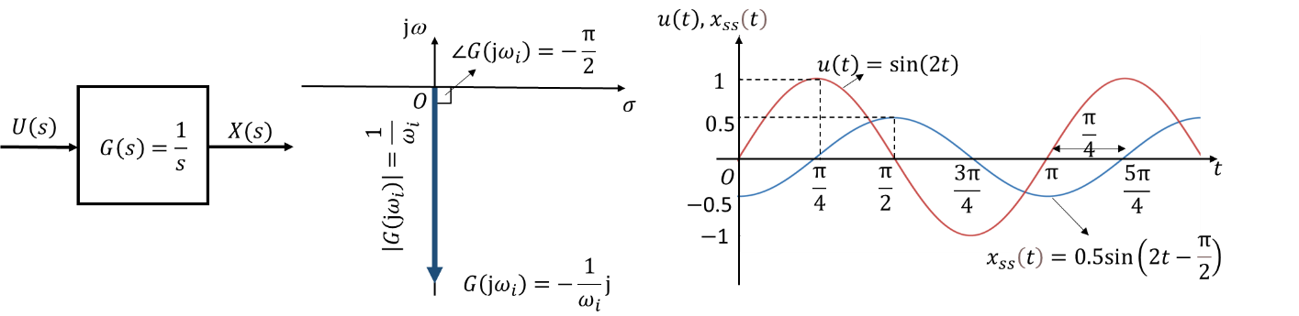







频率特性推导
$$G\left(s\right)$$
$$u\left(t\right)=M_{i}sin(ω_{i}t+φ_{i})$$
$M_{o}sin⁡(ω_{i}t+φ_{o})$ 其中：$\frac{M_{o}}{M_{i}}=\left|G\left(jω_{i}\right)\right|$，$φ_{o}=∠G\left(jω_{i}\right)+φ_{i}$
例：积分器 $G\left(s\right)=\frac{1}{s}$
$$\int{sin2tdt}=−0.5\cos\left(2t\right)=0.5sin\left(2t−\frac{π}{2}\right)$$
$$G\left(jω_{i}\right)=\frac{1}{jω_{i}}=−\frac{1}{ω_{i}}j$$
$$u\left(t\right)=sin⁡(2t)$$
$$x_{ss}\left(t\right)=\frac{1}{ω_{i}}M_{i}sin\left(ω_{i}t+φ_{i}−\frac{π}{2}\right)$$
输入信号频率越高，输出信号振幅越小
低通滤波器(Low Pass Filter)

Slide 7
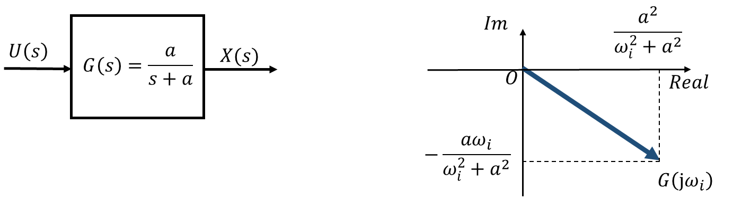
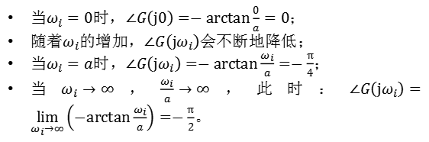
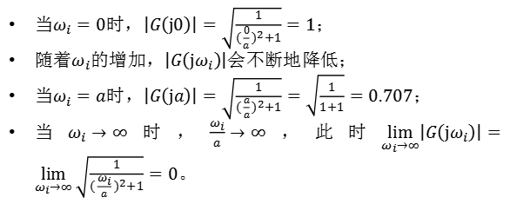


一阶系统的频率响应
一阶系统的传递函数为$G\left(s\right)=\frac{a}{s+a}$，其中$a>0$时系统稳定
$$G\left(jω_{i}\right)=\frac{a}{jω_{i}+a}=\frac{a(a−jω_{i})}{(jω_{i}+a)(a−jω_{i})}=\frac{a^{2}−ajω_{i}}{ω_{i}^{2}+a^{2}}=\frac{a^{2}}{ω_{i}^{2}+a^{2}}−\frac{aω_{i}}{ω_{i}^{2}+a^{2}}j$$
$$\left|G\left(jω_{i}\right)\right|=\sqrt{\frac{1}{{(\frac{ω_{i}}{a})}^{2}+1}}$$
实部
虚部
$$∠G\left(jω\right)=−arctan\frac{ω_{i}}{a}$$
当$ω_{i}=0$时，$\left|G\left(j0\right)\right|=\sqrt{\frac{1}{{(\frac{0}{a})}^{2}+1}}=1$；
随着$ω_{i}$的增加，$\left|G\left(jω_{i}\right)\right|$会不断地降低；
当$ω_{i}=a$时，$\left|G\left(ja\right)\right|=\sqrt{\frac{1}{{(\frac{a}{a})}^{2}+1}}=\sqrt{\frac{1}{1+1}}=0.707$；
当$ω_{i}→∞$时，$\frac{ω_{i}}{a}→∞$，此时$\lim_{ω_{i}→∞}\left|G\left(jω_{i}\right)\right|=\lim_{ω_{i}→∞}{\sqrt{\frac{1}{{(\frac{ω_{i}}{a})}^{2}+1}}}=0$。
当$ω_{i}=0$时，$∠G\left(j0\right)=−arctan\frac{0}{a}=0$；
随着$ω_{i}$的增加，$∠G\left(jω_{i}\right)$会不断地降低；
当$ω_{i}=a$时，$∠G\left(jω_{i}\right)=−arctan\frac{ω_{i}}{a}=−\frac{π}{4}$；
当$ω_{i}→∞$，$\frac{ω_{i}}{a}→∞$，此时：$∠G\left(jω_{i}\right)=\lim_{ω_{i}→∞}\left(−arctan\frac{ω_{i}}{a}\right)=−\frac{π}{2}$。

Slide 8
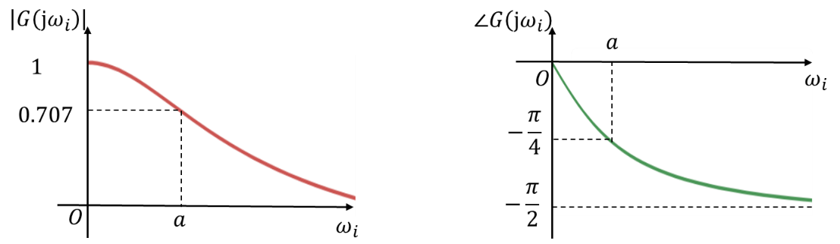
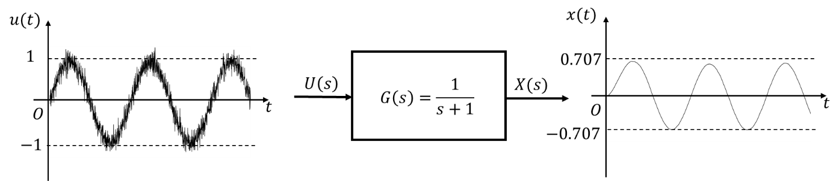
一阶系统的频率响应
一阶系统的传递函数为$G\left(s\right)=\frac{a}{s+a}$，其中$a>0$时系统稳定
截止频率（Cut-off Frequency）
一阶巴特沃思滤波器(低通滤波器）
一阶系统举例：
电阻电容电路
温室内提问变化
体重变化
系统内有一个“容器”

Slide 9
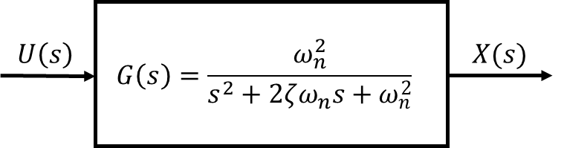
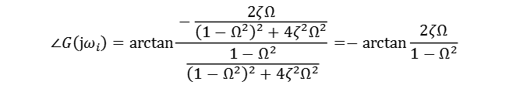



二阶系统的频率响应
二阶系统的传递函数为$G\left(s\right)=\frac{ω_{n}^{2}}{s^{2}+2ζω_{n}s+ω_{n}^{2}}$
$$G\left(jω_{i}\right)=\frac{ω_{n}^{2}}{{(jω_{i})}^{2}+2ζω_{n}(jω_{i})+ω_{n}^{2}}=\frac{1}{−\frac{ω_{i}^{2}}{ω_{n}^{2}}+2ζ\frac{ω_{i}}{ω_{n}}j+1}$$
令$\frac{ω_{i}}{ω_{n}}=Ω$
$$G\left(jω_{i}\right)=\frac{1}{−Ω^{2}+2ζΩj+1}=\frac{1−Ω^{2}−2ζΩj}{{\left(1−Ω^{2}\right)}^{2}+4ζ^{2}Ω^{2}}=\frac{1−Ω^{2}}{{(1−Ω^{2})}^{2}+4ζ^{2}Ω^{2}}−\frac{2ζΩ}{{(1−Ω^{2})}^{2}+4ζ^{2}Ω^{2}}j$$
$$\left|G\left(jω_{i}\right)\right|=\sqrt{{\left(\frac{1−Ω^{2}}{{\left(1−Ω^{2}\right)}^{2}+4ζ^{2}Ω^{2}}\right)}^{2}+{\left(−\frac{2ζΩ}{{\left(1−Ω^{2}\right)}^{2}+4ζ^{2}Ω^{2}}\right)}^{2}}=\sqrt{\frac{1}{{\left(1−Ω^{2}\right)}^{2}+4ζ^{2}Ω^{2}}}$$
$$∠G\left(jω_{i}\right)=arctan\frac{−\frac{2ζΩ}{{\left(1−Ω^{2}\right)}^{2}+4ζ^{2}Ω^{2}}}{\frac{1−Ω^{2}}{{\left(1−Ω^{2}\right)}^{2}+4ζ^{2}Ω^{2}}}=−arctan\frac{2ζΩ}{1−Ω^{2}}$$

Slide 10
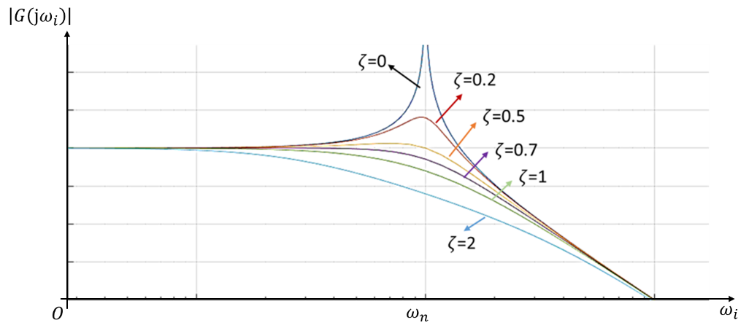
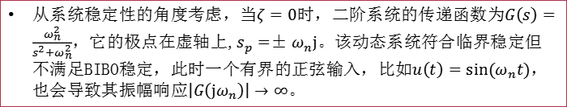

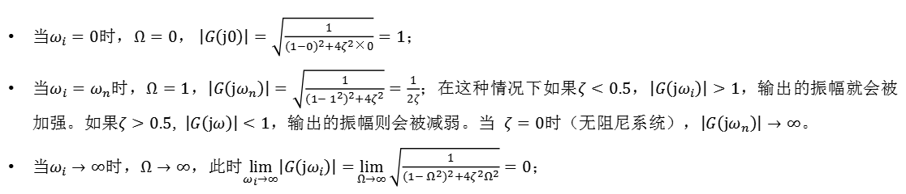

二阶系统的频率响应 – 振幅响应
$$\left|G\left(jω_{i}\right)\right|=\sqrt{\frac{1}{{\left(1−Ω^{2}\right)}^{2}+4ζ^{2}Ω^{2}}}$$
当$ω_{i}=0$时，$Ω=0$，$\left|G\left(j0\right)\right|=\sqrt{\frac{1}{{(1−0)}^{2}+4ζ^{2}×0}}=1$；
当$ω_{i}=ω_{n}$时，$Ω=1$，$\left|G\left(jω_{n}\right)\right|=\sqrt{\frac{1}{{(1−1^{2})}^{2}+4ζ^{2}}}=\frac{1}{2ζ}$；在这种情况下如果$ζ<0.5$，$\left|G\left(jω_{i}\right)\right|>1$，输出的振幅就会被加强。如果$ζ>0.5$, $\left|G\left(jω\right)\right|<1$，输出的振幅则会被减弱。当 $ζ=0$时（无阻尼系统），$\left|G\left(jω_{n}\right)\right|→∞$。
当$ω_{i}→∞$时，$Ω→∞$，此时$\lim_{ω_{i}→∞}\left|G\left(jω_{i}\right)\right|=\lim_{Ω→∞}{\sqrt{\frac{1}{{(1−Ω^{2})}^{2}+4ζ^{2}Ω^{2}}}}=0$；
共振
当$ζ<\sqrt{0.5}$时，振幅存在最大值。$ω_{R}=ω_{n}\sqrt{1−2ζ^{2}}$：共振频率，此时振幅最大。当阻尼比很小时，$ω_{R}≈ω_{n}$
从系统稳定性的角度考虑，当$ζ=0$时，二阶系统的传递函数为$G\left(s\right)=\frac{ω_{n}^{2}}{s^{2}+ω_{n}^{2}}$，它的极点在虚轴上,$s_{p}=±ω_{n}j$。该动态系统符合临界稳定但不满足BIBO稳定，此时一个有界的正弦输入，比如$u\left(t\right)=sin⁡(ω_{n}t)$，也会导致其振幅响应$\left|G\left(jω_{n}\right)\right|→∞$。

Slide 11
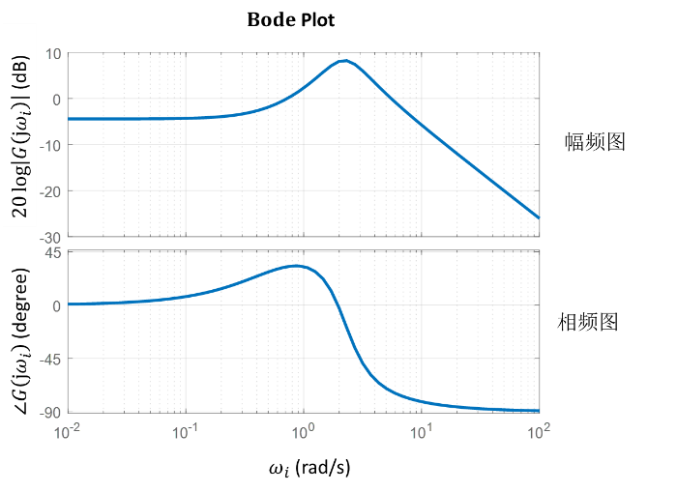

伯德图 - 含义
$举例$
输出的振幅响应$\left|G\left(jω_{i}\right)\right|$随输入频率$ω_{i}的变化$
输出的相位响应$∠G\left(jω\right)$随输入频率$ω_{i}的变化$

Slide 12








伯德图 – 幅频图的单位
$分贝$的定义
生活中分贝：
$60dB$ 日常交流的声音强度
8$0dB$是闹市区的声音强度
$差20dB$ ： 功率差100倍
测量功率
$$P_{m}=P_{r}$$
$$L_{dB}=10\log{1=0dB}$$
分贝体现的时能量的比值
$$L_{dB}=10\log{\frac{P_{m}}{P_{r}}}$$
参考功率
$$P_{m}=2.5×{10}^{12}P_{r}$$
$$L_{dB}=124dB$$
伯德图的幅频图分析的是输出振幅$M_{o}$与输入振幅$M_{i}$之间的比值$\frac{M_{o}}{M_{i}}，$一般情况下功率与振幅的平方成正比
$$L_{dB}=10\log{\frac{P_{m}}{P_{r}}}=10\log{{\left(\frac{M_{o}}{M_{i}}\right)}^{2}=20log\frac{M_{o}}{M_{i}}=}20\log\left|G\left(jω_{i}\right)\right|$$
对应于幅频图的纵坐标

Slide 13
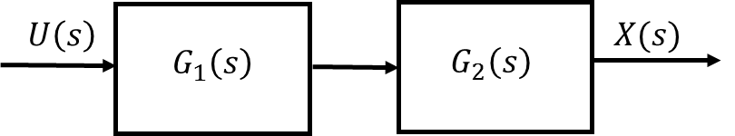




伯德图的性质
$对数$的运算法则
$$20log{MN}=20\log{M+20logN}$$
$串联$系统
$$\frac{X\left(s\right)}{U\left(s\right)}=G_{1}\left(s\right)G_{2}\left(s\right)$$
$$\left|G_{1}\left(jω_{i}\right)G_{2}\left(jω_{i}\right)\right|=\left|G_{1}\left(jω_{i}\right)\right|\left|G_{2}\left(jω_{i}\right)\right|$$
振幅
$$20log\left|G_{1}\left(jω_{i}\right)G_{2}\left(jω_{i}\right)\right|=20log\left|G_{1}\left(jω_{i}\right)\right|+20log\left|G_{2}\left(jω_{i}\right)\right|$$
相位
$$∠G_{1}\left(jω_{i}\right)G_{2}\left(jω_{i}\right)=∠G_{1}\left(jω_{i}\right)+∠G_{1}\left(jω_{i}\right)$$
串联系统的伯德图相当于每一个子系统的叠加，这一性质可以用来分析复杂的系统并指导滤波器的设计

Slide 14
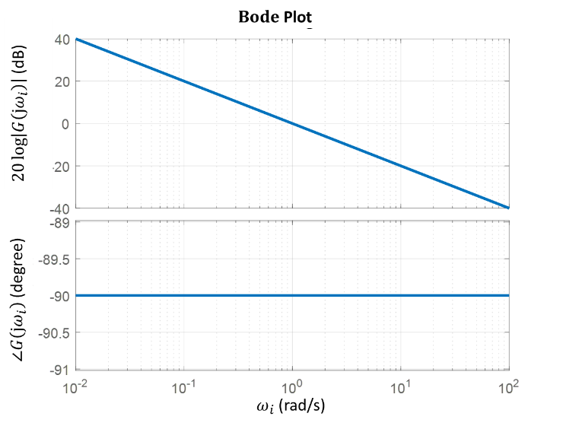












典型系统的频率响应 – 积分器
积分器，$G(s)=\frac{1}{s}$
$$\left|G\left(jω_{i}\right)\right|=\frac{1}{ω_{i}}$$
$$∠G\left(jω_{i}\right)=−\frac{π}{2}=−90°$$
$$20log\left|G\left(jω_{i}\right)\right|=20log\frac{1}{ω_{i}}=−20logω_{i}dB$$
幅频图的斜率为$−20dB/dec$
$dec$代表十倍
输入频率$ω_{i}$每增加10倍，伯德图中幅频曲线就会下降$20dB$
$$ω_{i}=1$$
$$20log\left|G\left(jω_{i}\right)\right|=0dB$$
$ω_{i}<1$时，$20log\left|G\left(jω_{i}\right)\right|>0$
$$\left|G\left(jω_{i}\right)\right|>1$$
$ω_{i}>1$时，$20log\left|G\left(jω_{i}\right)\right|<0$
$$\left|G\left(jω_{i}\right)\right|<1$$
从能量的角度考虑，当输入频率较低时，输出振幅的增加需要额外的能量来源。所以积分器无法通过被动原器件实现，需要额外供能。

Slide 15
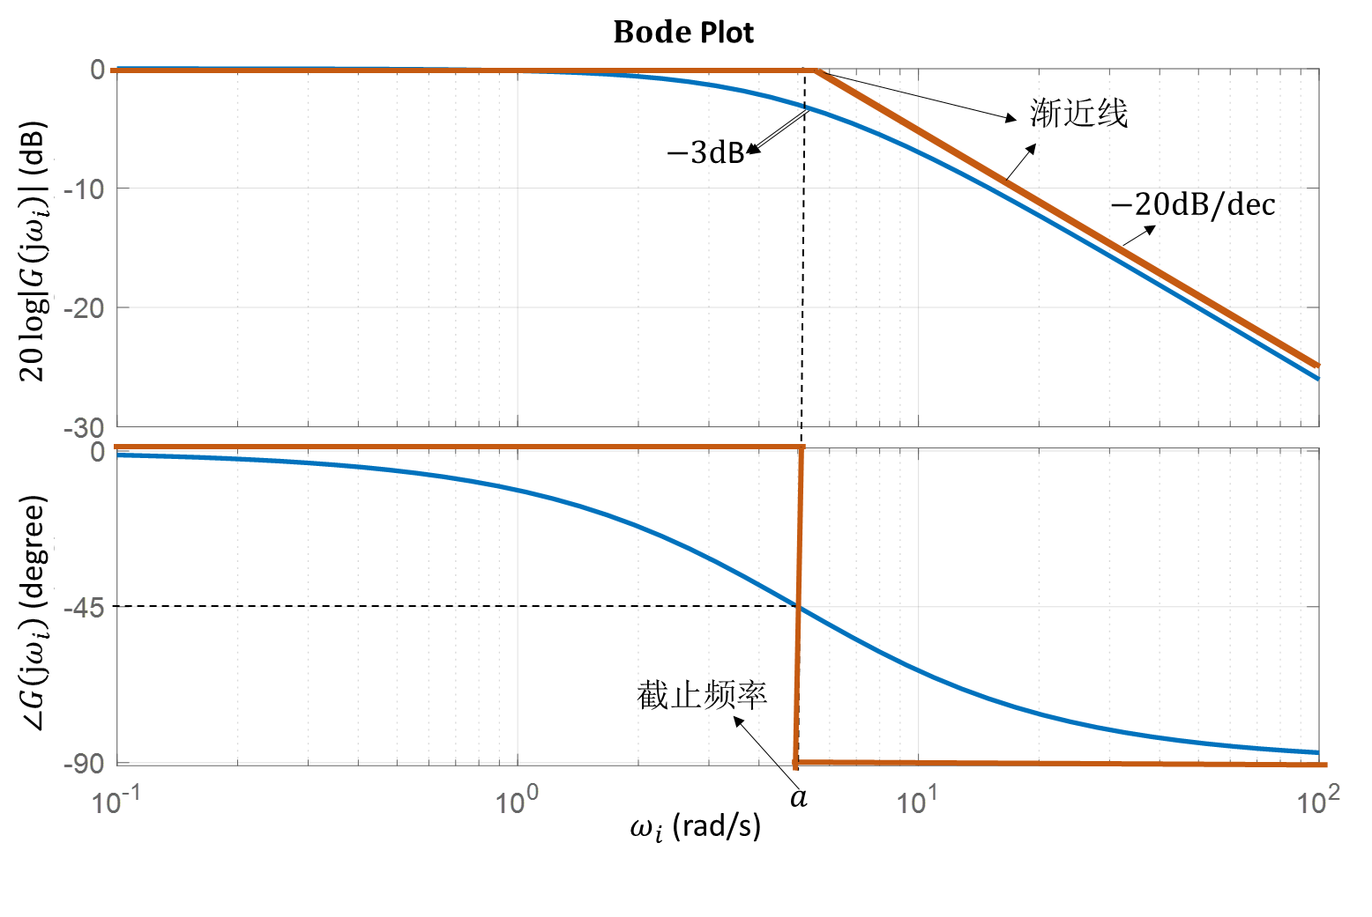
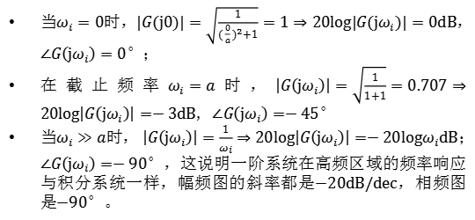



典型系统的频率响应 – 一阶系统
$G\left(s\right)= =\frac{1}{\frac{1}{a}s+1}$ 其中($a>0$)
$$\left|G\left(jω_{i}\right)\right|=\sqrt{\frac{1}{{(\frac{ω_{i}}{a})}^{2}+1}}$$
$$20log\left|G\left(jω_{i}\right)\right|=20log\frac{1}{ω_{i}}=−20logω_{i}dB$$
$$∠G\left(jω_{i}\right)=−arctan\frac{ω_{i}}{a}$$
当$ω_{i}=0$时，$\left|G\left(j0\right)\right|=\sqrt{\frac{1}{{(\frac{0}{a})}^{2}+1}}=1⇒20log\left|G\left(jω_{i}\right)\right|=0dB$，$∠G\left(jω_{i}\right)=0°$；
在截止频率$ω_{i}=a$时，$\left|G\left(jω_{i}\right)\right|=\sqrt{\frac{1}{1+1}}=0.707⇒20log\left|G\left(jω_{i}\right)\right|=−3dB$, $∠G\left(jω_{i}\right)=−45°$
当$ω_{i}≫a$时，$\left|G\left(jω_{i}\right)\right|=\frac{1}{ω_{i}}$ $⇒20log\left|G\left(jω_{i}\right)\right|=−20logω_{i}dB$；$∠G\left(jω_{i}\right)=−90°$，这说明一阶系统在高频区域的频率响应与积分系统一样，幅频图的斜率都是$−20dB/dec$，相频图是$−90°$。

Slide 16
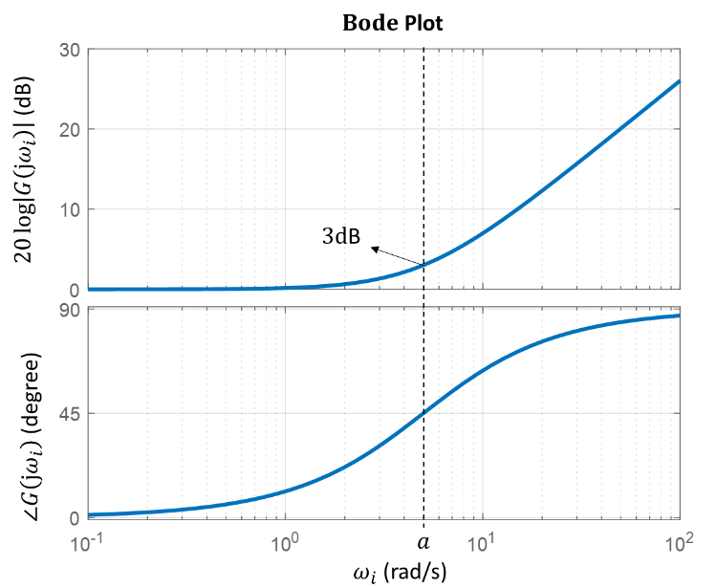


典型系统的频率响应 – 比例微分（PD）系统
$G\left(s\right)=\frac{1}{a}s+1$ 其中($a>0$)
高通滤波器，当输入频率$ω_{i}>1$时输出振幅会被放大，而且输入的频率越高，输出的振幅就越大。
从能量的角度分析，当使用比例微分控制器的时候需要额外的能量来源。同时，比例微分控制器对高频噪声会非常敏感（放大高频噪声）。
PD控制器的两个缺陷

Slide 17
典型系统的频率响应 – 比例控制系统
其幅频图是$20log\left|G\left(jω_{i}\right)\right|=20logK$，当$K>1$时为正，当$K<1$时为负。相频图 $∠G\left(jω_{i}\right)=0°$。因此比例控制只会放大（缩小）振幅，而不会引起延迟。

Slide 18
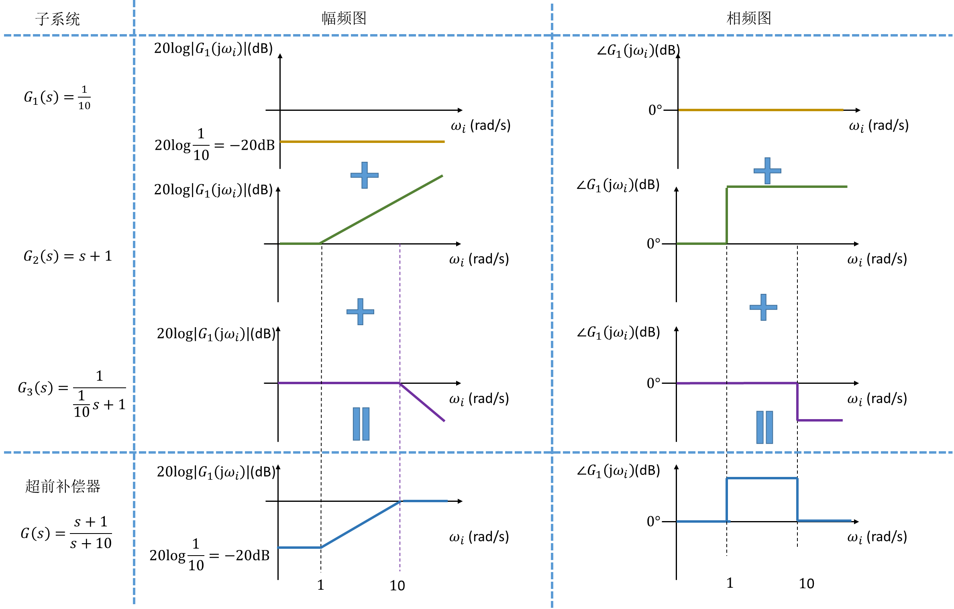
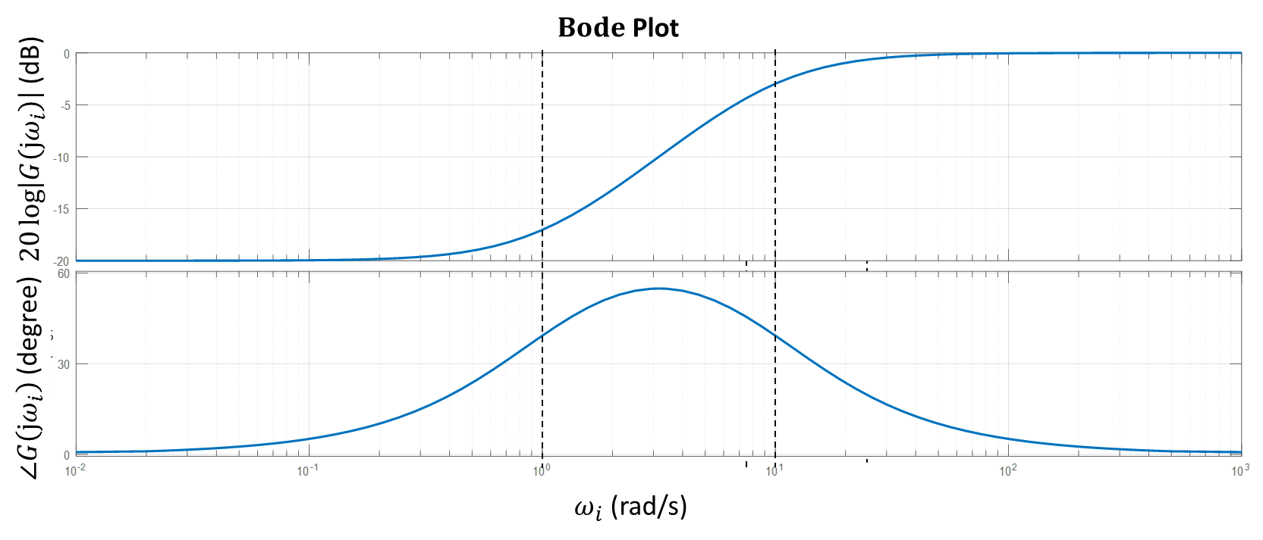





典型系统的频率响应 – 超前补偿器
$G\left(s\right)=\frac{s+1}{s+10}$
利用伯德图的性质，将其分解为：
$$G\left(s\right)={\frac{s+1}{10\left(\frac{1}{10}s+1\right)}=\left(\frac{1}{10}\right)\left(s+1\right)\left(\frac{1}{\frac{1}{10}s+1}\right)}$$
$G_{1}\left(s\right)$：比例
$G_{2}\left(s\right)$：比例微分
$G_{3}\left(s\right)$：一阶系统
它并不会无限的放大高频信号，这是因为极点的加入平滑了高频部分的幅频曲线，同时它不需要额外的能量来源。另外，通过其相频图中可知相位响应为正，因此命名为超前补偿器。

Slide 19
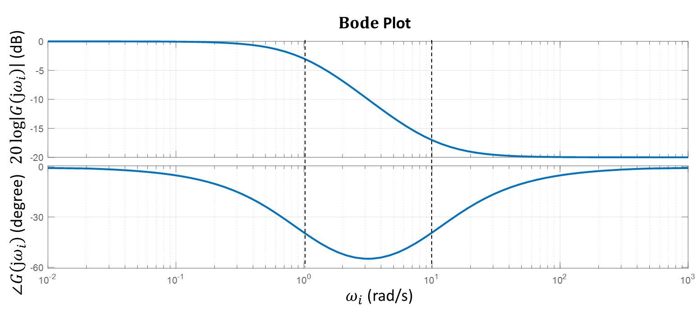

典型系统的频率响应 – 滞后补偿器
$G\left(s\right)=\frac{0.1s+1}{s+1}$
掌握典型系统的频率响应有助我们理解控制器的特性。其中积分器和滞后补偿器的相位响应都滞后于输入，正因为如此，使用这两种控制器会关注“过去”时的积累，因此有助于消除系统的稳态误差。而比例微分控制器和超前补偿器则相反，它们的相位响应都要比输入提前，使用这两种控制器会提前做出预测，提高系统的响应速度。

Slide 20

伯德图

Slide 21
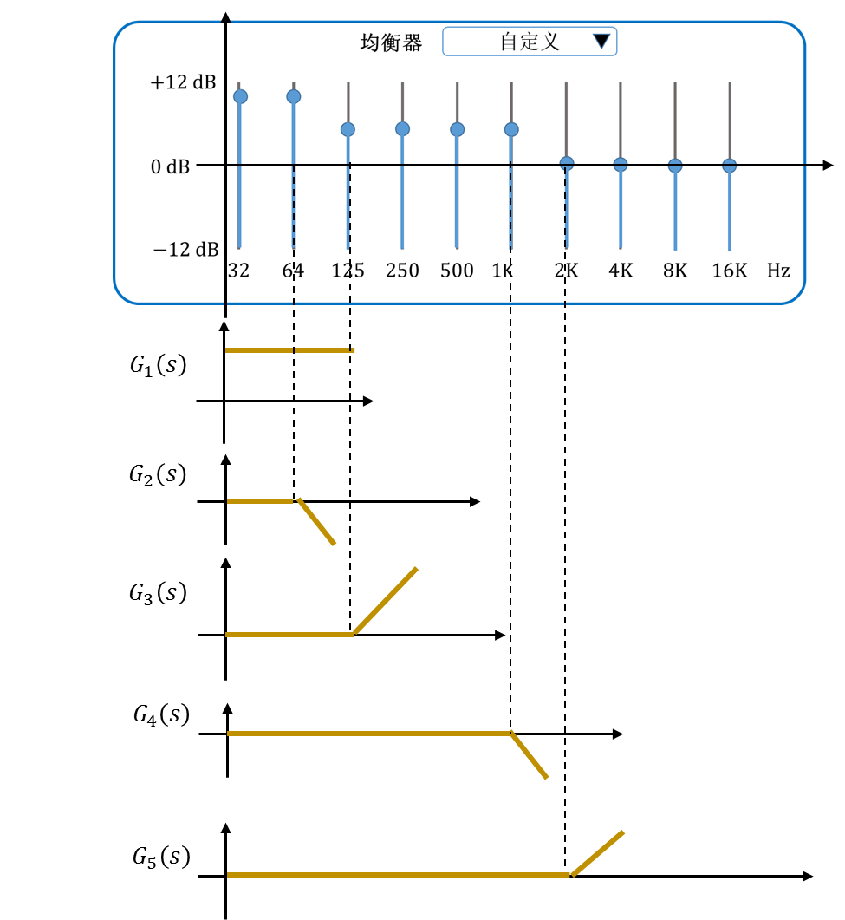

引子 - 百万调音师
均衡器（Equalizer）
思考：上述例子钟最大的伯德图斜率为$±20dB/dec$，如何实现更剧烈的变化？

